Slide 1


Sezione di Fisica Nucleare
26/06/2019 Congresso Dipartimento di Fisica
Fisica Nucleare Applicata
Fisica Medica
Fisica delle radiazioni
G. Mettivier PA
P. Russo PO
L. Manti PA
M. Pugliese PA
Fisica Applicata
G. Paternoster PA
P. Scampoli PA
Fisica Nucleare Fondamentale
Meccanismi di reazione
Astrofisica Nucleare
A. Di Nitto RTDB
G. La Rana PO
E. Vardaci PA
A. Best RTDA
A. Di Leva RTDB
G. Imbriani PA
M. Vigilante PA

Slide 2
Descrizione dei gruppi di ricerca
26/06/2019 Congresso Dipartimento di Fisica

Slide 3
Meccanismi di reazione
26/06/2019 Congresso Dipartimento di Fisica
G. La Rana | P.O. | L. Coraggio | Ric. INFN
A. Di Nitto | RTD B (Ab. PA) | A. Gargano | I Ric. INFN
E. Vardaci | P.A. | D. Pierroutsakou | I Ric. INFN
A. Pulcini | Ph.D. | G. De Gregorio | AdR INFN
 |  | C. Parascandolo | AdR INFN
Partecipazione a Comitati Scientifici (2016-2019) |  | Periodo
IUPAC Committee New Elements | E. V. | dal 2010
Direttore Sez. INFN Na | G. L. R. | 2011-2019
PAC FLNR JINR (Dubna) | E. V. | dal 2012
PAC LNL-INFN | A. G. | dal 2017
Editor EPJ A | D. P. | 2011-2017
PAC ALTO (Orsay) | E. V. | dal 2017
PAC iThemba LABS (S. Africa) | E. V. | 20xx-2018
Altri studenti afferenti:
2 Magistrali;
- 1 Ph.D. in Ingegneria (G.L.R.)
Studenti formati nell’ultimo triennio:
4 Ph. D. (Asad 2018, F. Davide, P. Casolaro e D. Quero 2019);
7 Magistrali;
5 Triennali.

Slide 4
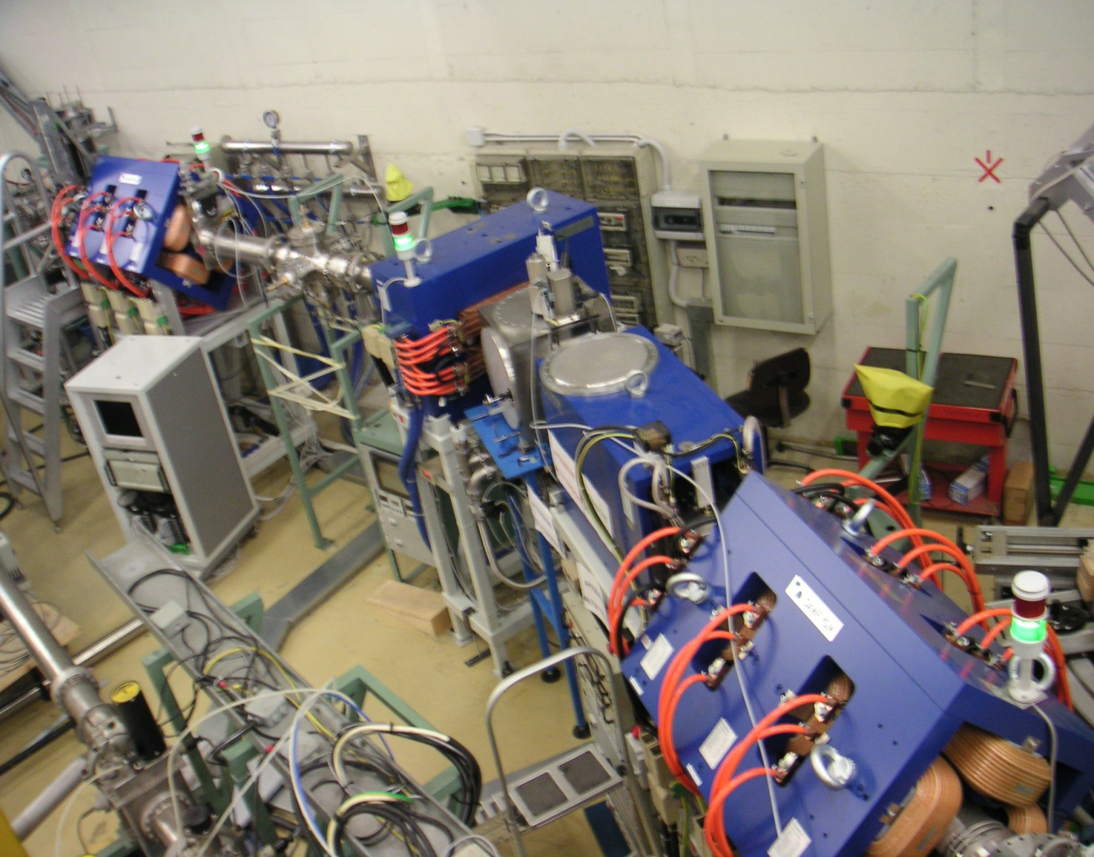
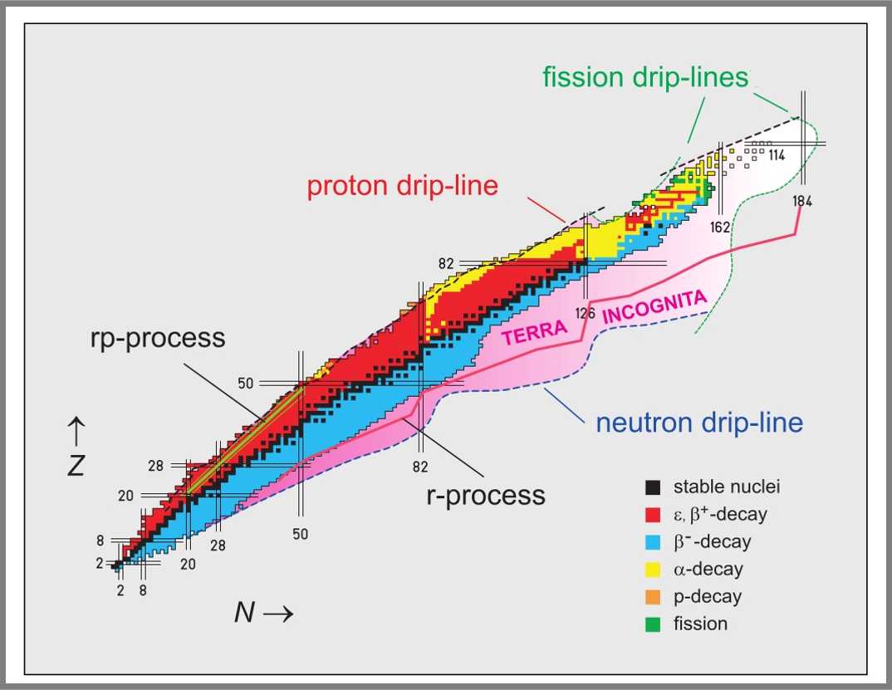
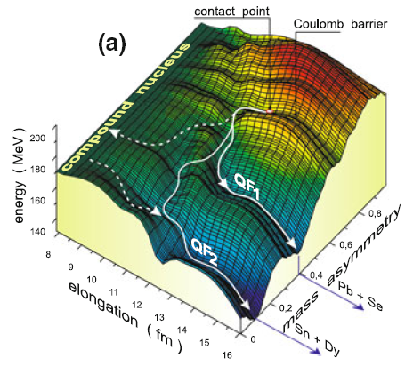

26/06/2019 Congresso Dipartimento di Fisica
Studio dei processi in competizione con la produzione degli elementi superpesanti:
Dinamica della
fissione;
Fissione ternaria;
Quasifissione.
Produzione di fasci di nuclei radioattivi leggeri ricchi di protoni con la linea Exotic@LNL
Dinamica delle reazioni
Fenomeni di α clustering
Reazioni surrogate per la produzione di nuclei superpesanti e nella regione della ”Terra Incognita”
Fenomenologia degli effetti di Isospin nella fissione ed evaporazione in reazioni indotte da ioni pesanti
Teorie perturbative per calcoli di Modello a shell:
- nuclei candidati a 0νββ;
- evoluzione della struttura a shell con EFT;
- fenomenologia dei nuclei esotici (modifica dei numeri magici e posizione drip-lines).
Partecipazione alle inziative per SPES@LNL (Acceleratore di seconda generazione di fasci esotici)

Slide 5
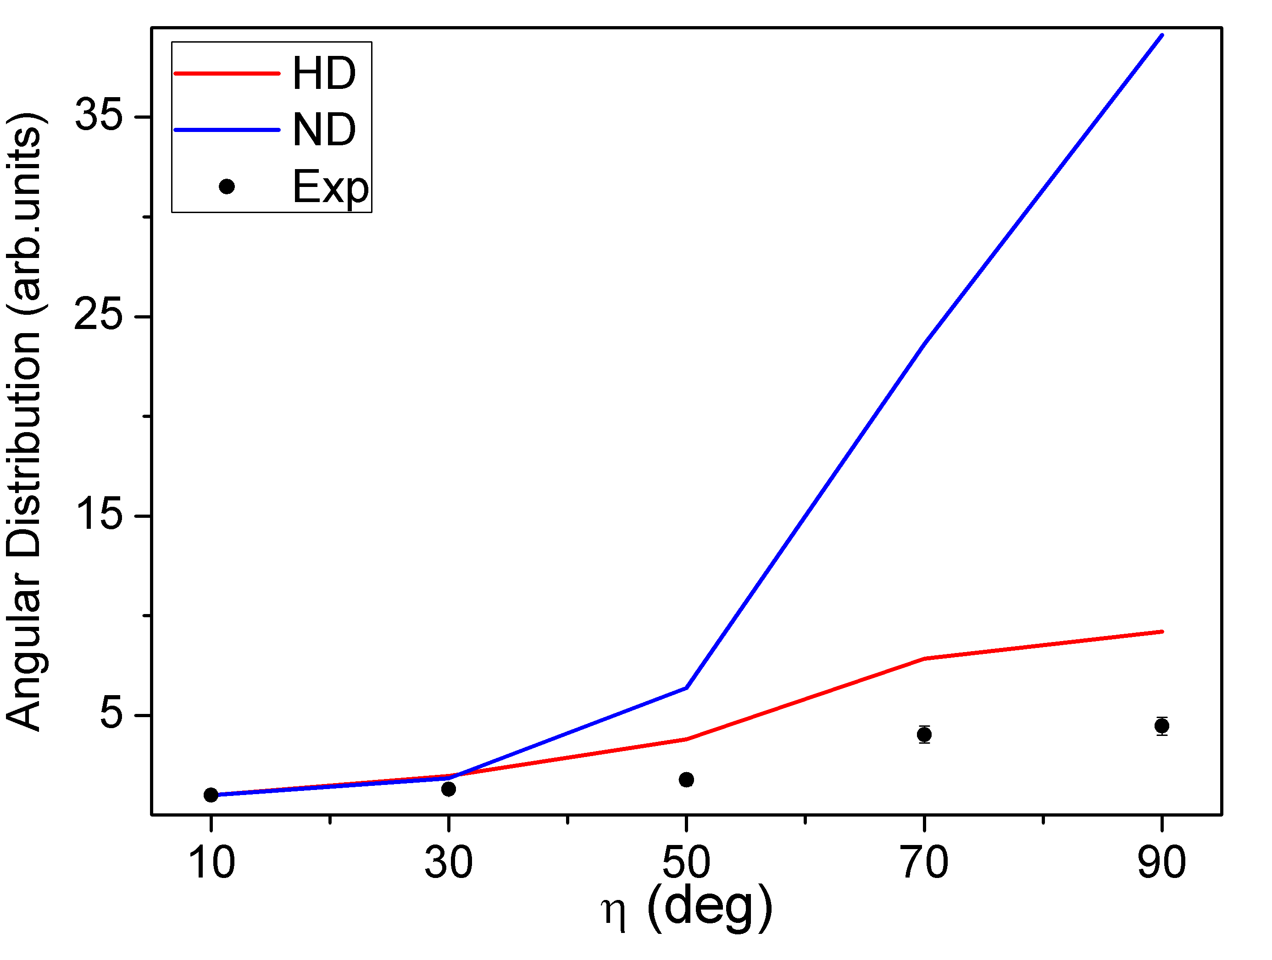
Risultati recenti sulla Clusterizzazione dei Nuclei
26/06/2019 Congresso Dipartimento di Fisica
Clustering esotici osservati usando il
fascio radioattivo di ¹⁵O sviluppato @ EXOTIC – LNL
Effetti di clustering evidenziati usando le particelle cariche come sonda
“Evidence for ¹⁵O + α resonance structures in ¹⁹Ne via direct measurement”
D. Torresi et al., PRC96 (2017) 044317
“Clustering effects in ⁴⁸Cr composite nuclei produced via the 24Mg+24Mg reaction”
A. Di Nitto et al., PRC93 (2016) 044602
Distribuzioni angolare delle particelle-α emesse all’angolo η fuori dal piano di reazione. Nucleo elongato con rapporto fra gli assi 3:1 (¹²C-¹²C-¹²C) e con le sistematiche del modello della goccia di liquido ruotante.

Slide 6
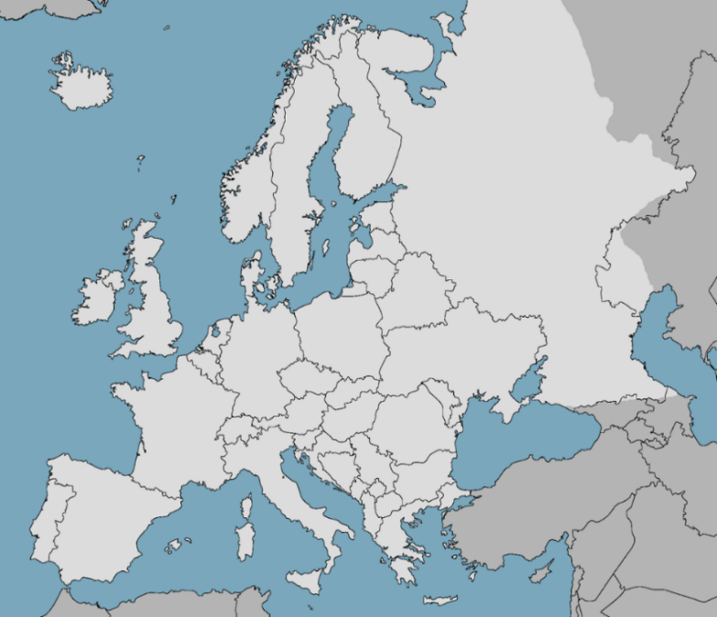
26/06/2019 Congresso Dipartimento di Fisica
Tipo di attività |  | Laboratori |  |  |  | Collaborazioni
Teoria: Proprietà decadimenti β; Evoluzione struttura a shell con interazioni a 2 e a 3 corpi nell’ambito EFT; nuclei lontani dalla valle di stabilità: posizione drip lines, numeri magici e fenomeni collettivi
8B,7Be,6Li+28Si σ_{R} |  |  | EXOTIC-LNL (IT) |  | 2019-20 | Ioannina, HINP, IASA, Athens and Thessaloniki (EL), IFIN-HH (RO); IFJ-PAN and Warsaw (PL); Huelva (ES); CNS, KEK/JAEA and Osaka (J), Birmingham (UK)
17Ne+208Pb |  |  | GANIL (FR) |  | 2019-20
8B+120Sn |  |  | RIKEN (J) |  | 2019
Symmetric – Asymetric fission |  |  | FLNR - (RUS) |  | 2019 | FLNR (RUS), JYFL (FI), CNRS and IPN (FR), LNS and LNL (IT), IFIN-HH (RO), GSI (DE), Dipartimento di chimica NA
Ternary Fission |  |  | JYFL (FI) |  | 2017-2018
Surrogate reactions for SHE production |  |  | LNS(I)/JYFL (FI) |  | 2019-2020
Fission model in the trans-Bk isotopes |  |  | LNL |  | 2020
Teoria: Matrice nucleare del decadimento 0νββ; Diffusione elastica di WIMP su nuclei di massa intermedia; Analisi di dati di esperimenti con fasci di ioni radioattivi |  |  |  |  |  | Collaborazioni con gruppi sperimentali
Fission induced by RIB’s | EXOTIC- LNL (IT) |  |  |  |  | Leadership NA, collaborazioni da definire
Probing the island of stability | SPES (LoIs) LNL (IT)
Isospin effects on nuclear level density
Dynamic Dipole with RIB’s
JYLF
FLRN
→RIKEN (J)
GANIL
ALTO
ISOLDE
LNL
LNS

Slide 7
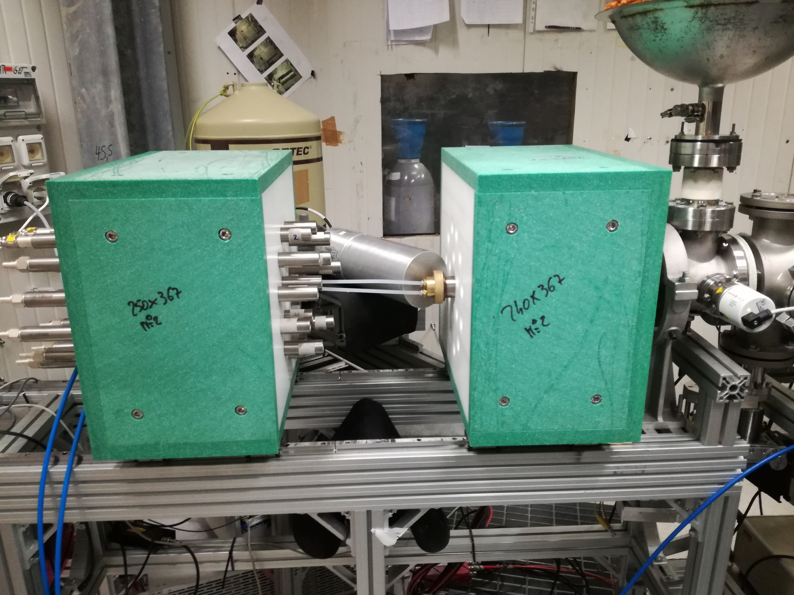
Astrofisica Nucleare
26/06/2019 Congresso Dipartimento di Fisica
A. Best | RTD A (Ab. PA) | M. La Commara | PA (Dip. Farmacia)
A. Di Leva | RTD B (Ab. PA) | M. Romoli | I Ric. INFN
G. Imbriani | P.A. (Ab. PO)
J. Balibrea | AdR
L’attività si concentra sullo studi di reazioni nucleari di interesse astrofisico. Il Gruppo di Napoli è leader nelle attività sperimentali di questa disciplina ed si è specializzato:
nello sviluppo di rivelatori;
algoritmi di Pulse Shape Analysi (PSA);
misure di sezioni d’urto ultra-basse di interesse astrofisica.
Collaborazioni Internazionali con University Notre Dame (USA), Goethe University of Frankfurt (Germania), TRIUMF (Canada), CIEMAT (Spagna).
Negli ultimi 3 anni sono stati pubblicati circa 20 articoli su riviste internazionali
Neutron detector for ¹³C(α,n)¹⁶O

Slide 8
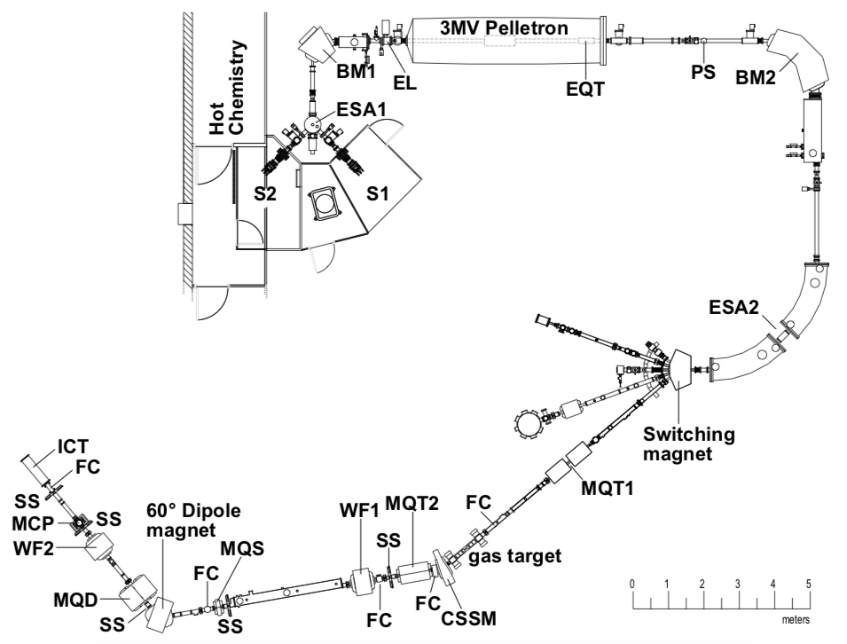
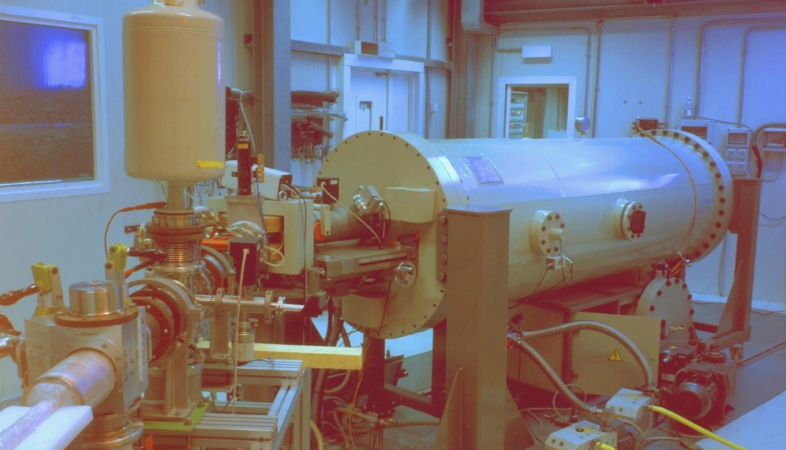
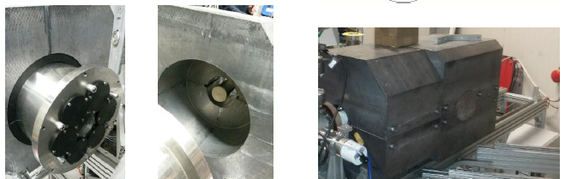
Astrofisica Nucleare
26/06/2019 Congresso Dipartimento di Fisica
LUNA
ERNA
Misure dirette di reazioni stellari presso i Laboratori sotteranei del Gran Sasso d’Italia (LNGS)
Separatore eletromagnetico per misure in cinematica inversa (CIRCE, Caserta)

Slide 9
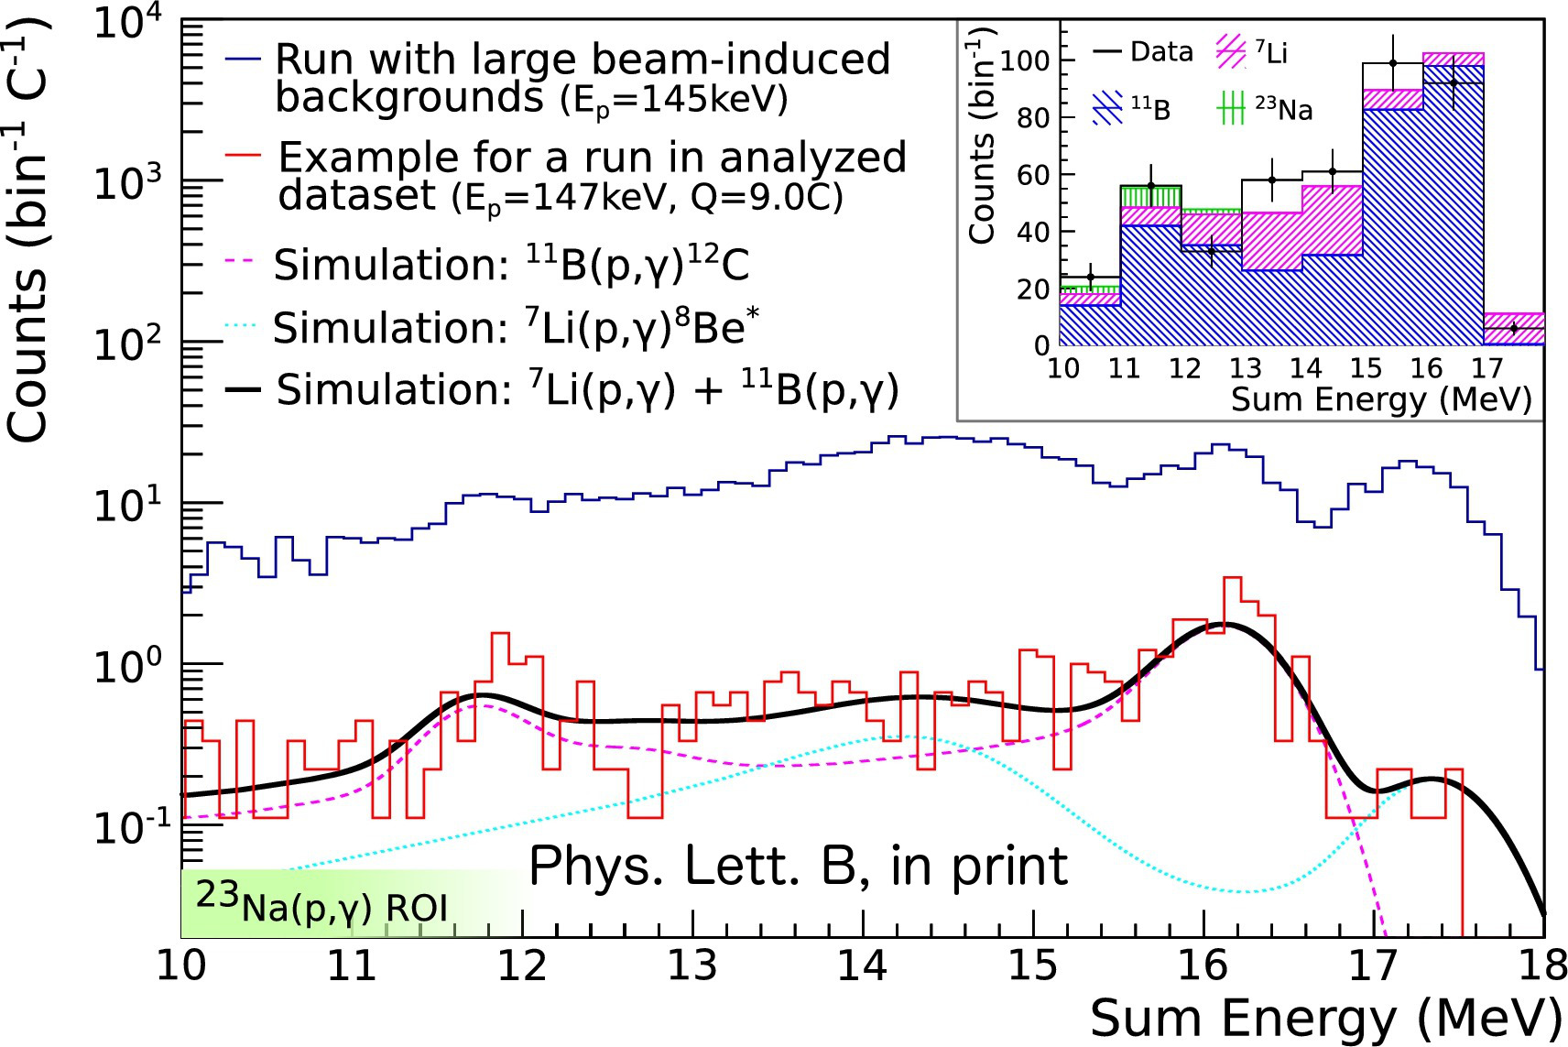
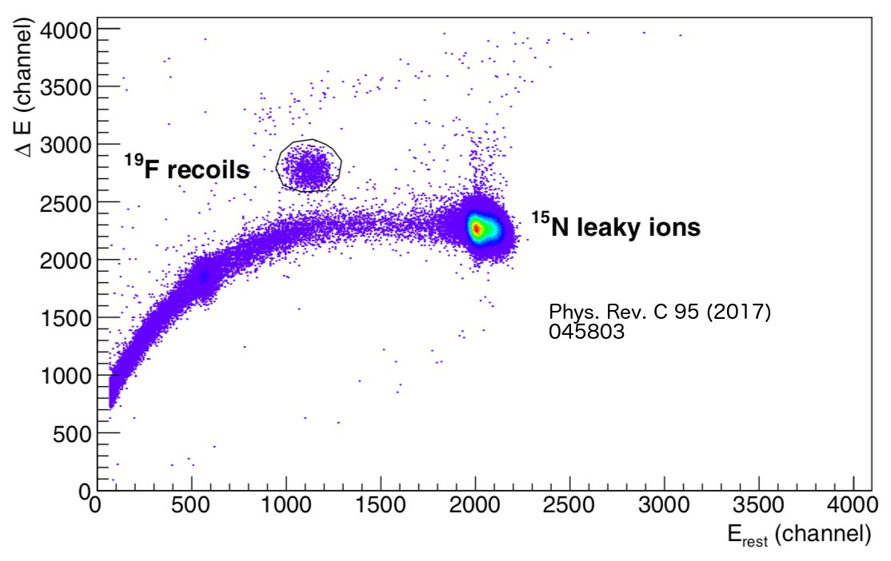
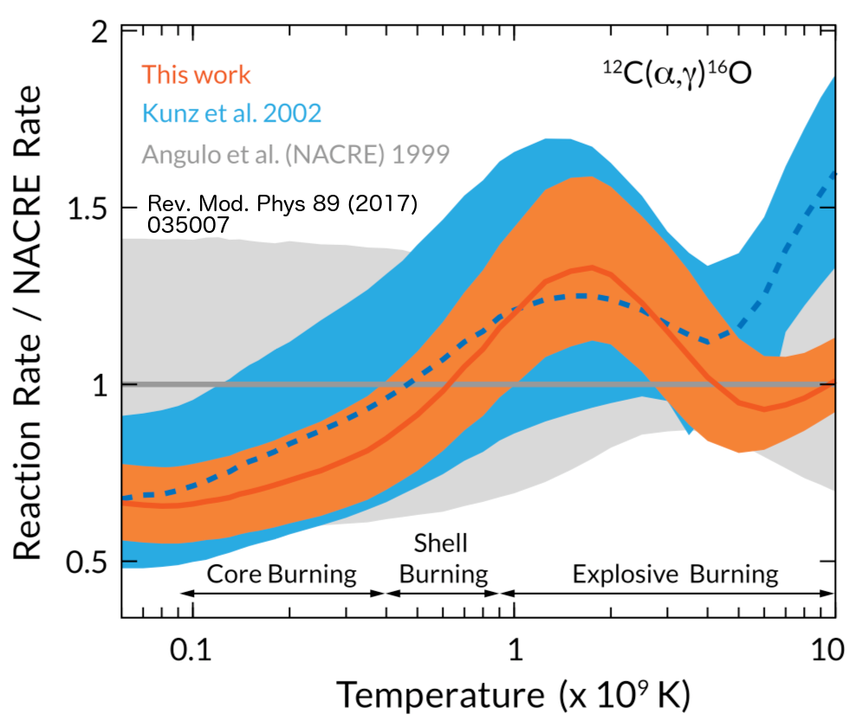
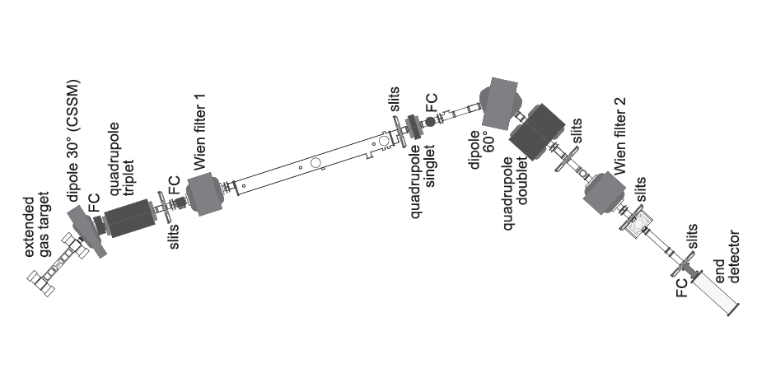
Astrofisica Nucleare
26/06/2019 Congresso Dipartimento di Fisica
Misura della reazione ¹⁵N (α,γ)¹⁹F con il separatore ERNA
Misura della risonanza a 140 keV della reazione ²³Na(p,γ) con BGO al LNGS
Analisi complessiva della reazione ¹²C(α,γ)¹⁶O, nota come il “Santo Graal” della astrofisca nucleare

Slide 10
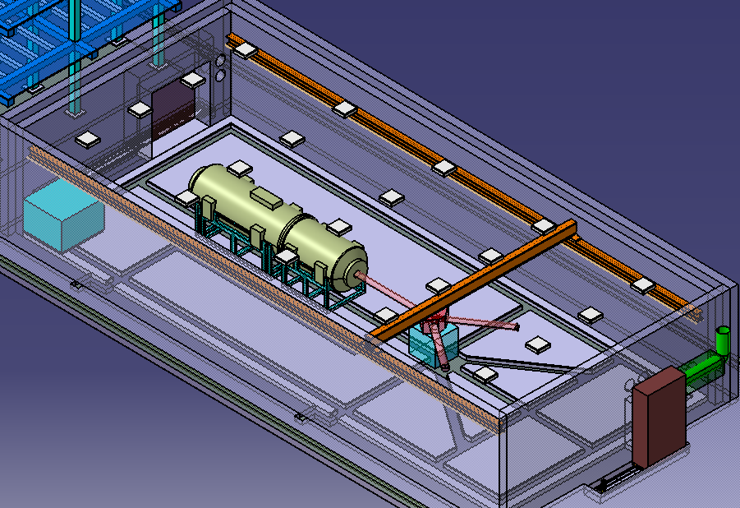
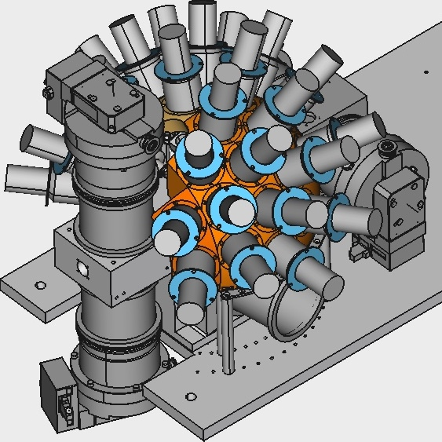
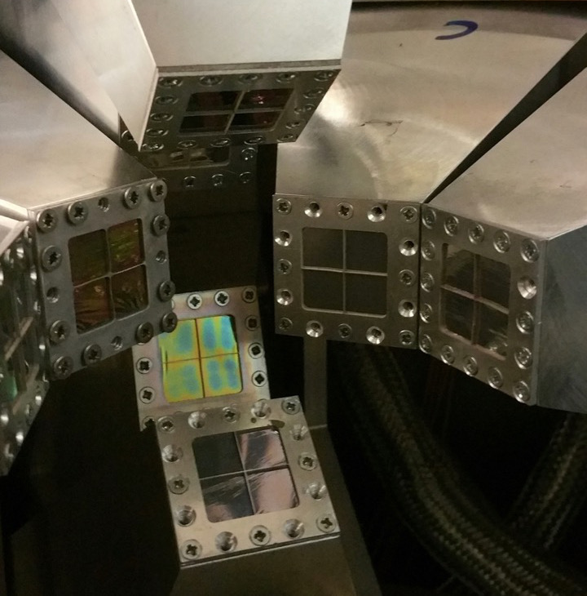
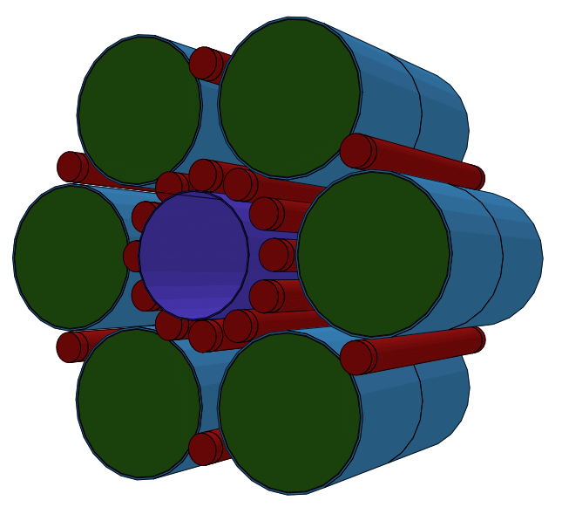
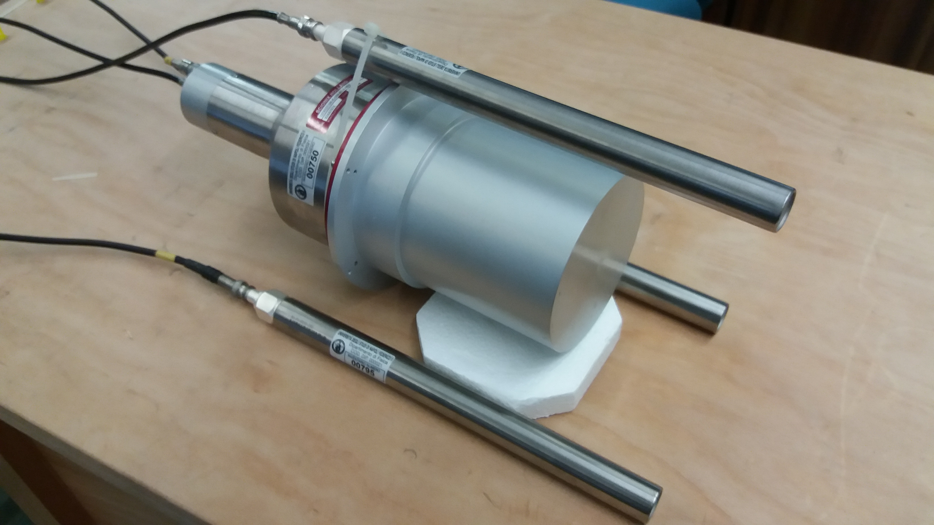
Astrofisica Nucleare
26/06/2019 Congresso Dipartimento di Fisica
LUNA MV (LNGS facility 2020 - ):
¹⁴N(p,γ), ¹²C+¹²C, ²²Ne(α,n/γ)¹⁶O
ERNA
Nuovo bersaglio supersonico
^{14, 15}N(α,γ), ¹²C+¹²C, ¹²C (α,γ)¹⁶O

Slide 11
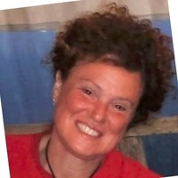
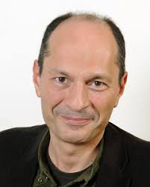
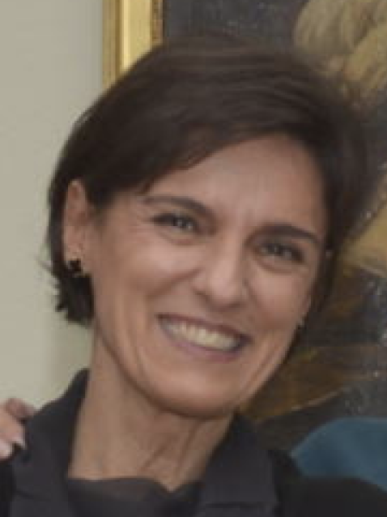
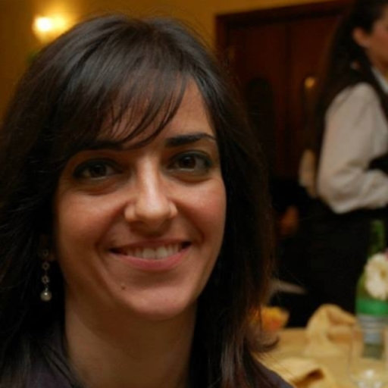
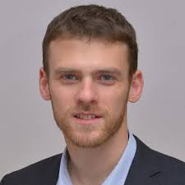
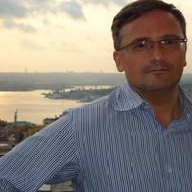
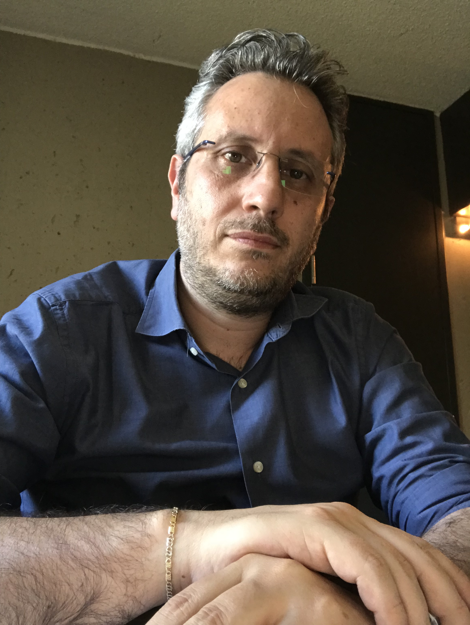
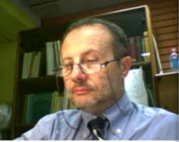
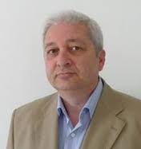
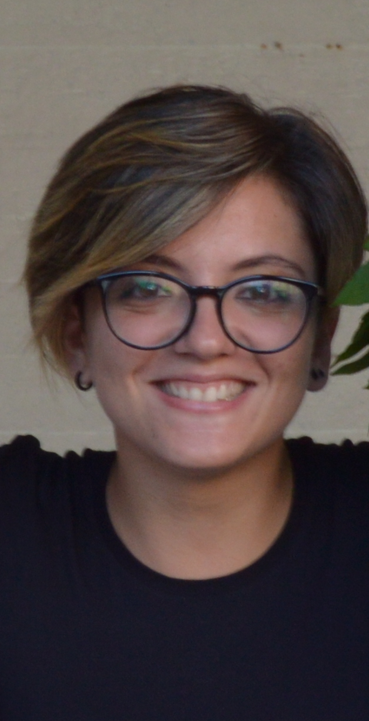
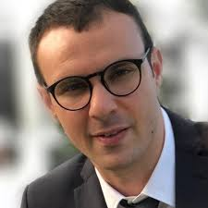
Area di Fisica Nucleare Applicata ( 1 PO, 6 PA, 3 post-doc, 2 bors. INFN)
Archeometria, Biofisica delle radiazioni, Fisica Applicata, Fisica Medica, Radioattività Ambientale
Prof.ssa M. Pugliese
Associato
Presidente SIRR
Prof. M. Durante
Associato
Dir. Lab. Biofisica GSI, Germania
Prof.ssa P. Scampoli
Associato
Membro Editorial board di
Instruments - MDPI
Dott. P. Blaha
Post-doc
Prof. L. Manti
Associato
Presidente ERRS
Membro Editorial Board IJRB
Prof. Giovanni Mettivier
Associato
Cord. Locale Gruppo V INFN
Ass. Editor Physica Medica
Dott. V. D’Avino
Post-doc
Prof. Paolo Russo
Ordinario
Editor-in-Chief Physica Medica
Membro ExCom IOMP & EFOMP
Board of Directors IMPCB
Dott. A. Sarno
Post-doc
Dott. F. di Franco
Borsista INFN
Prof. G. Paternoster
Associato

Slide 12

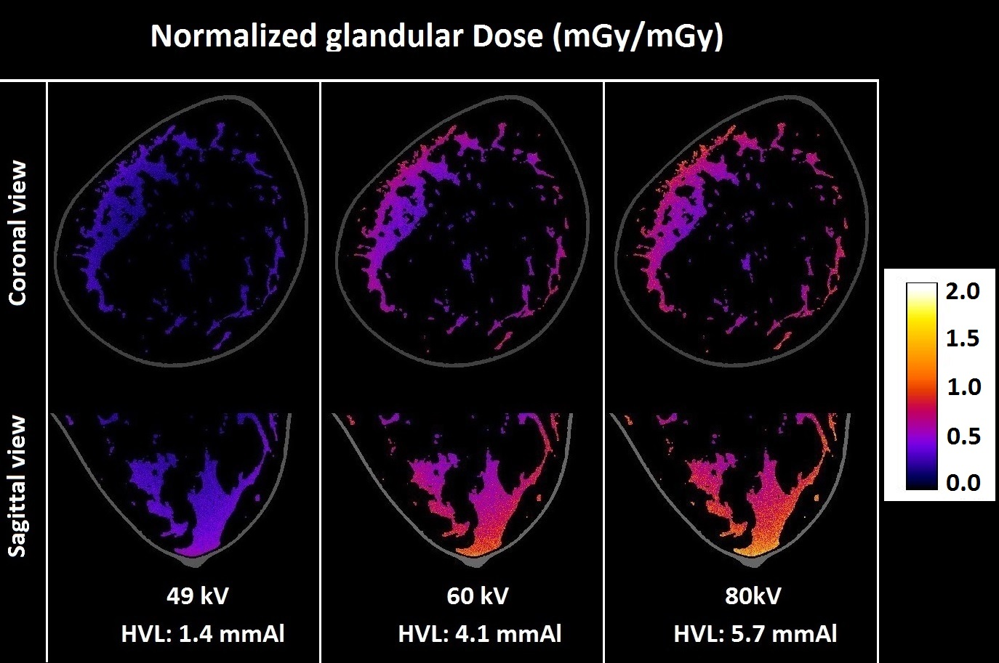
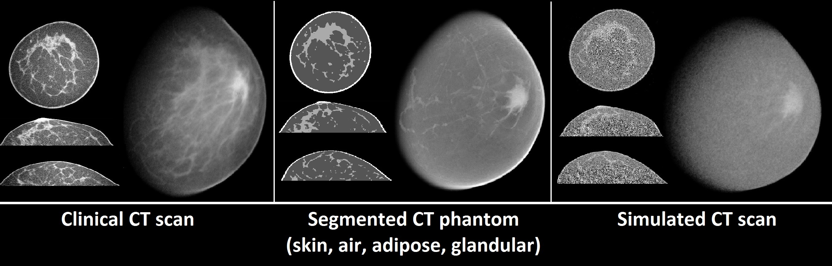
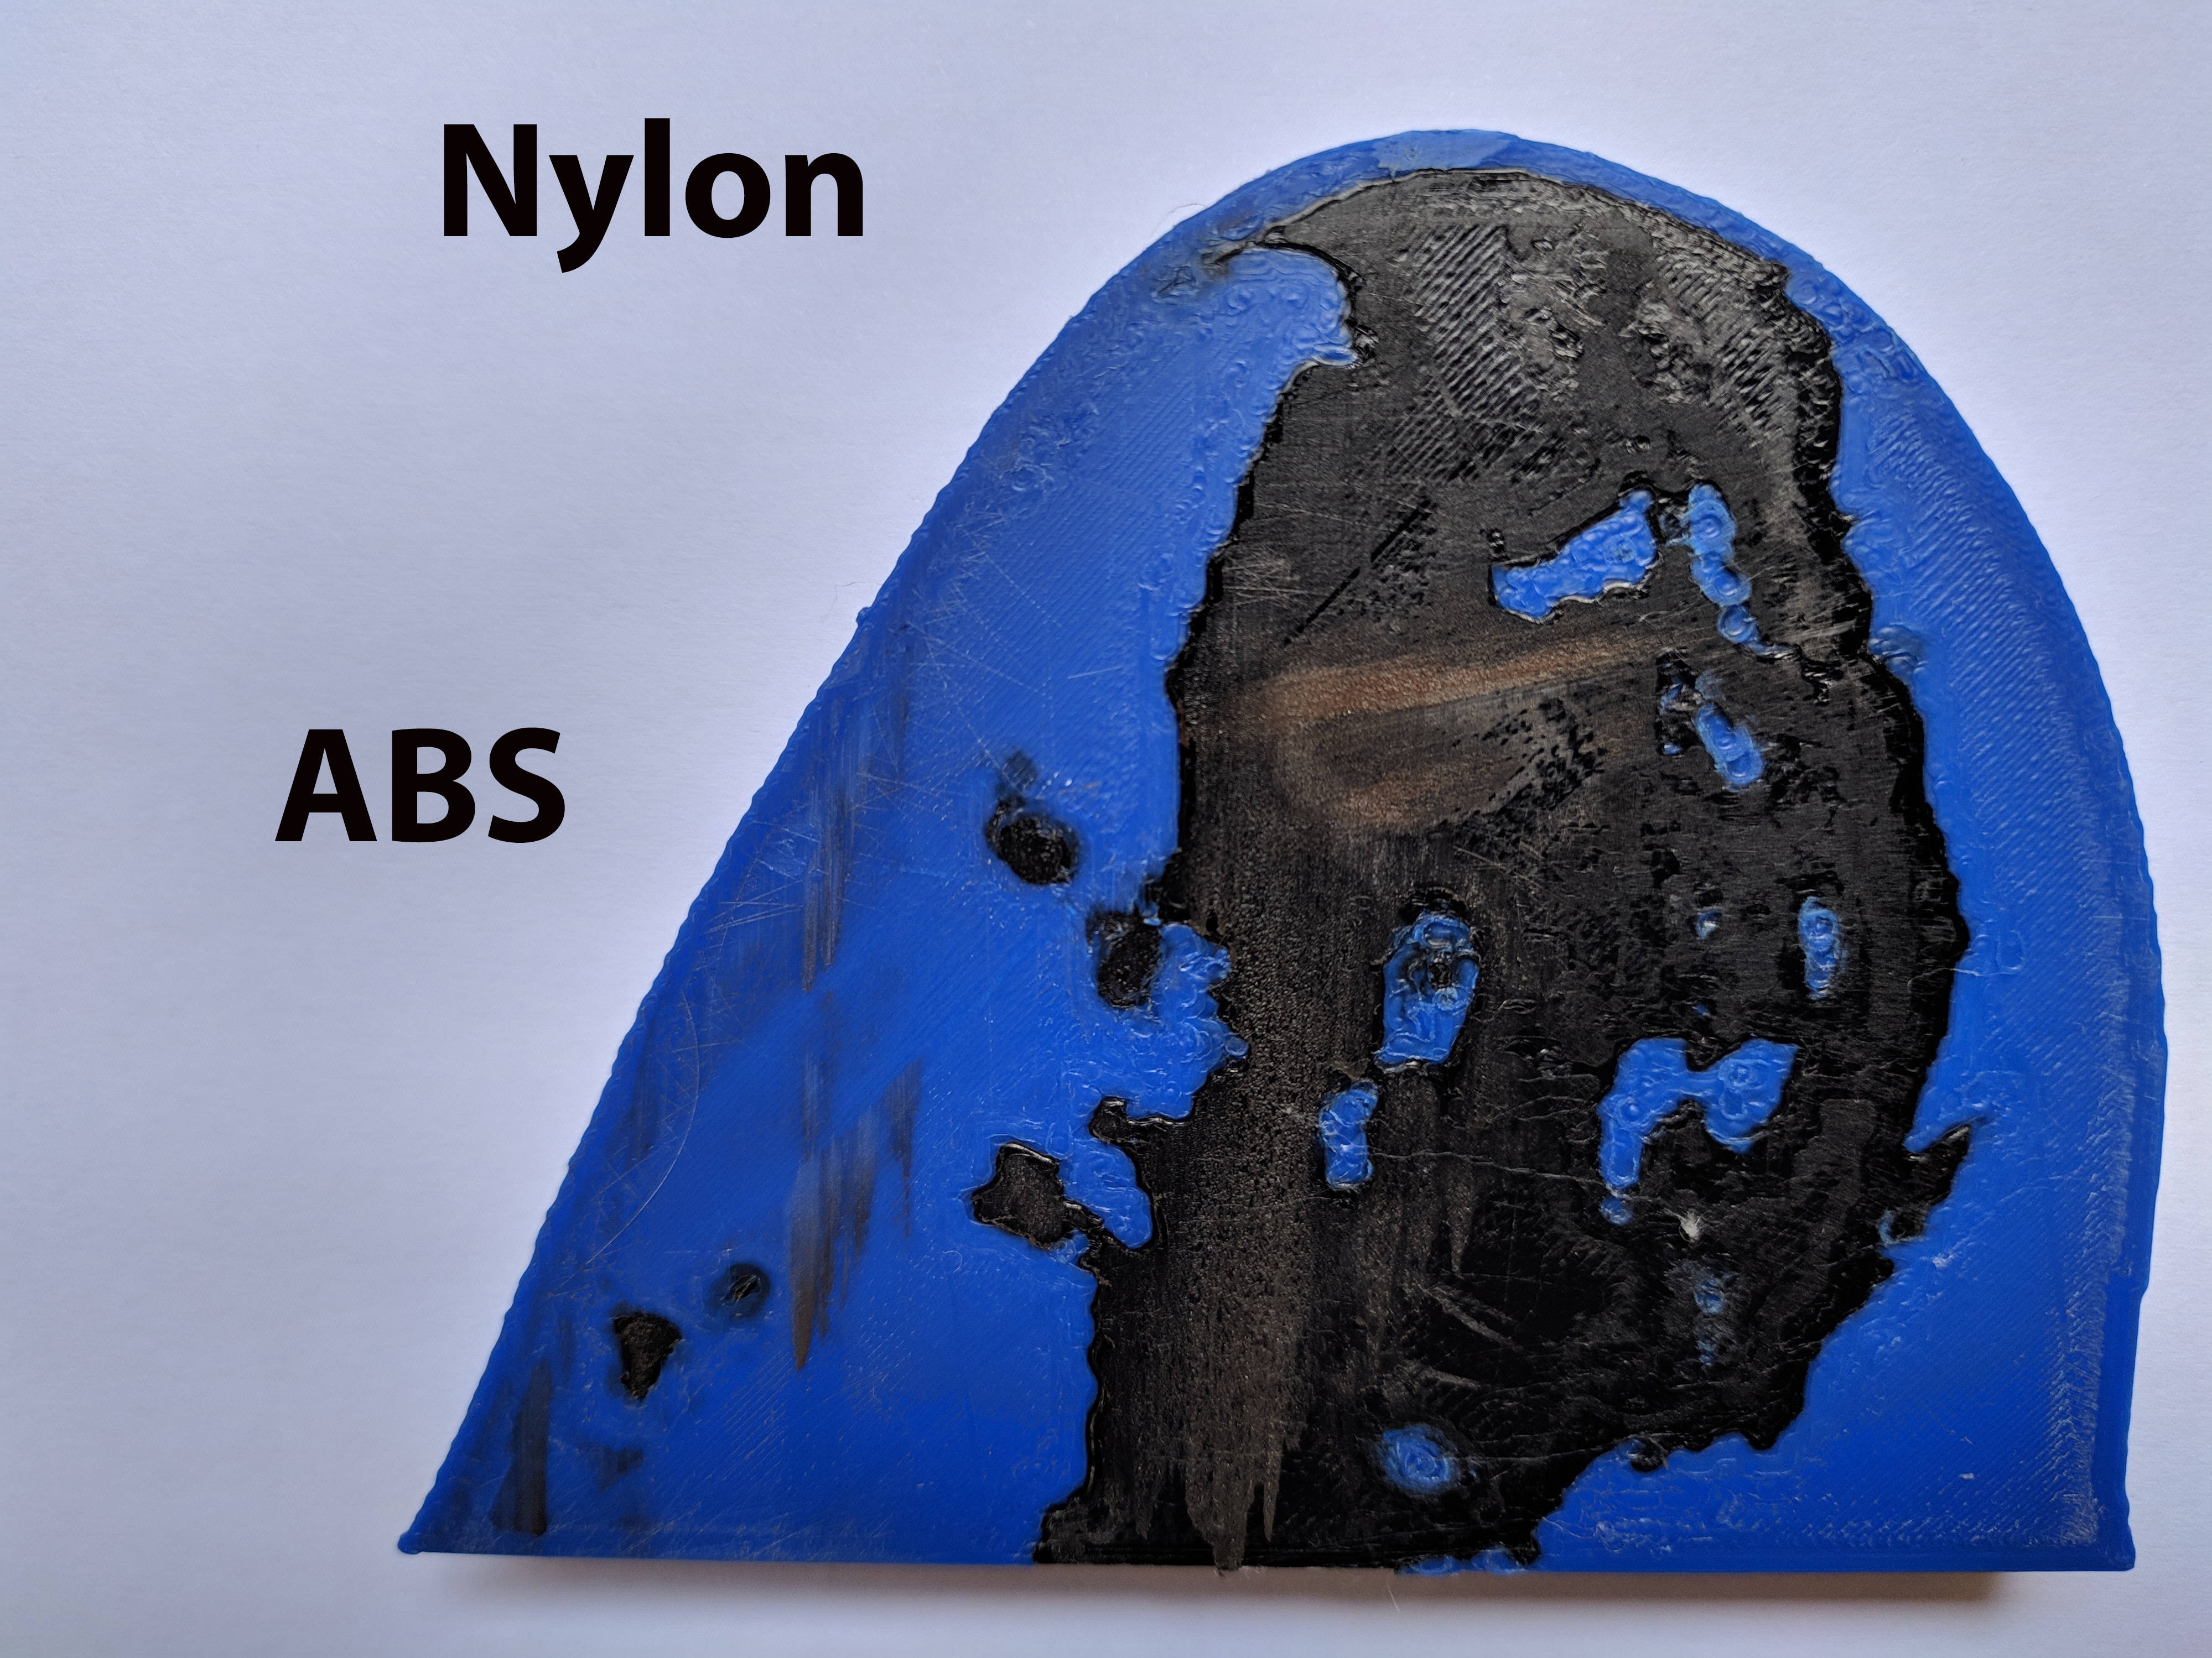
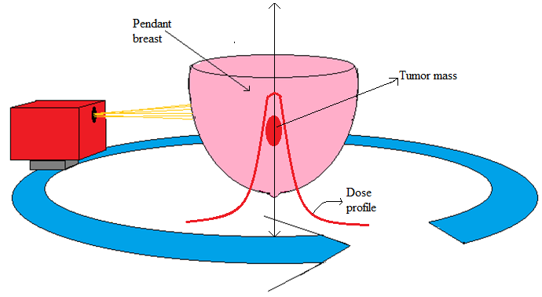
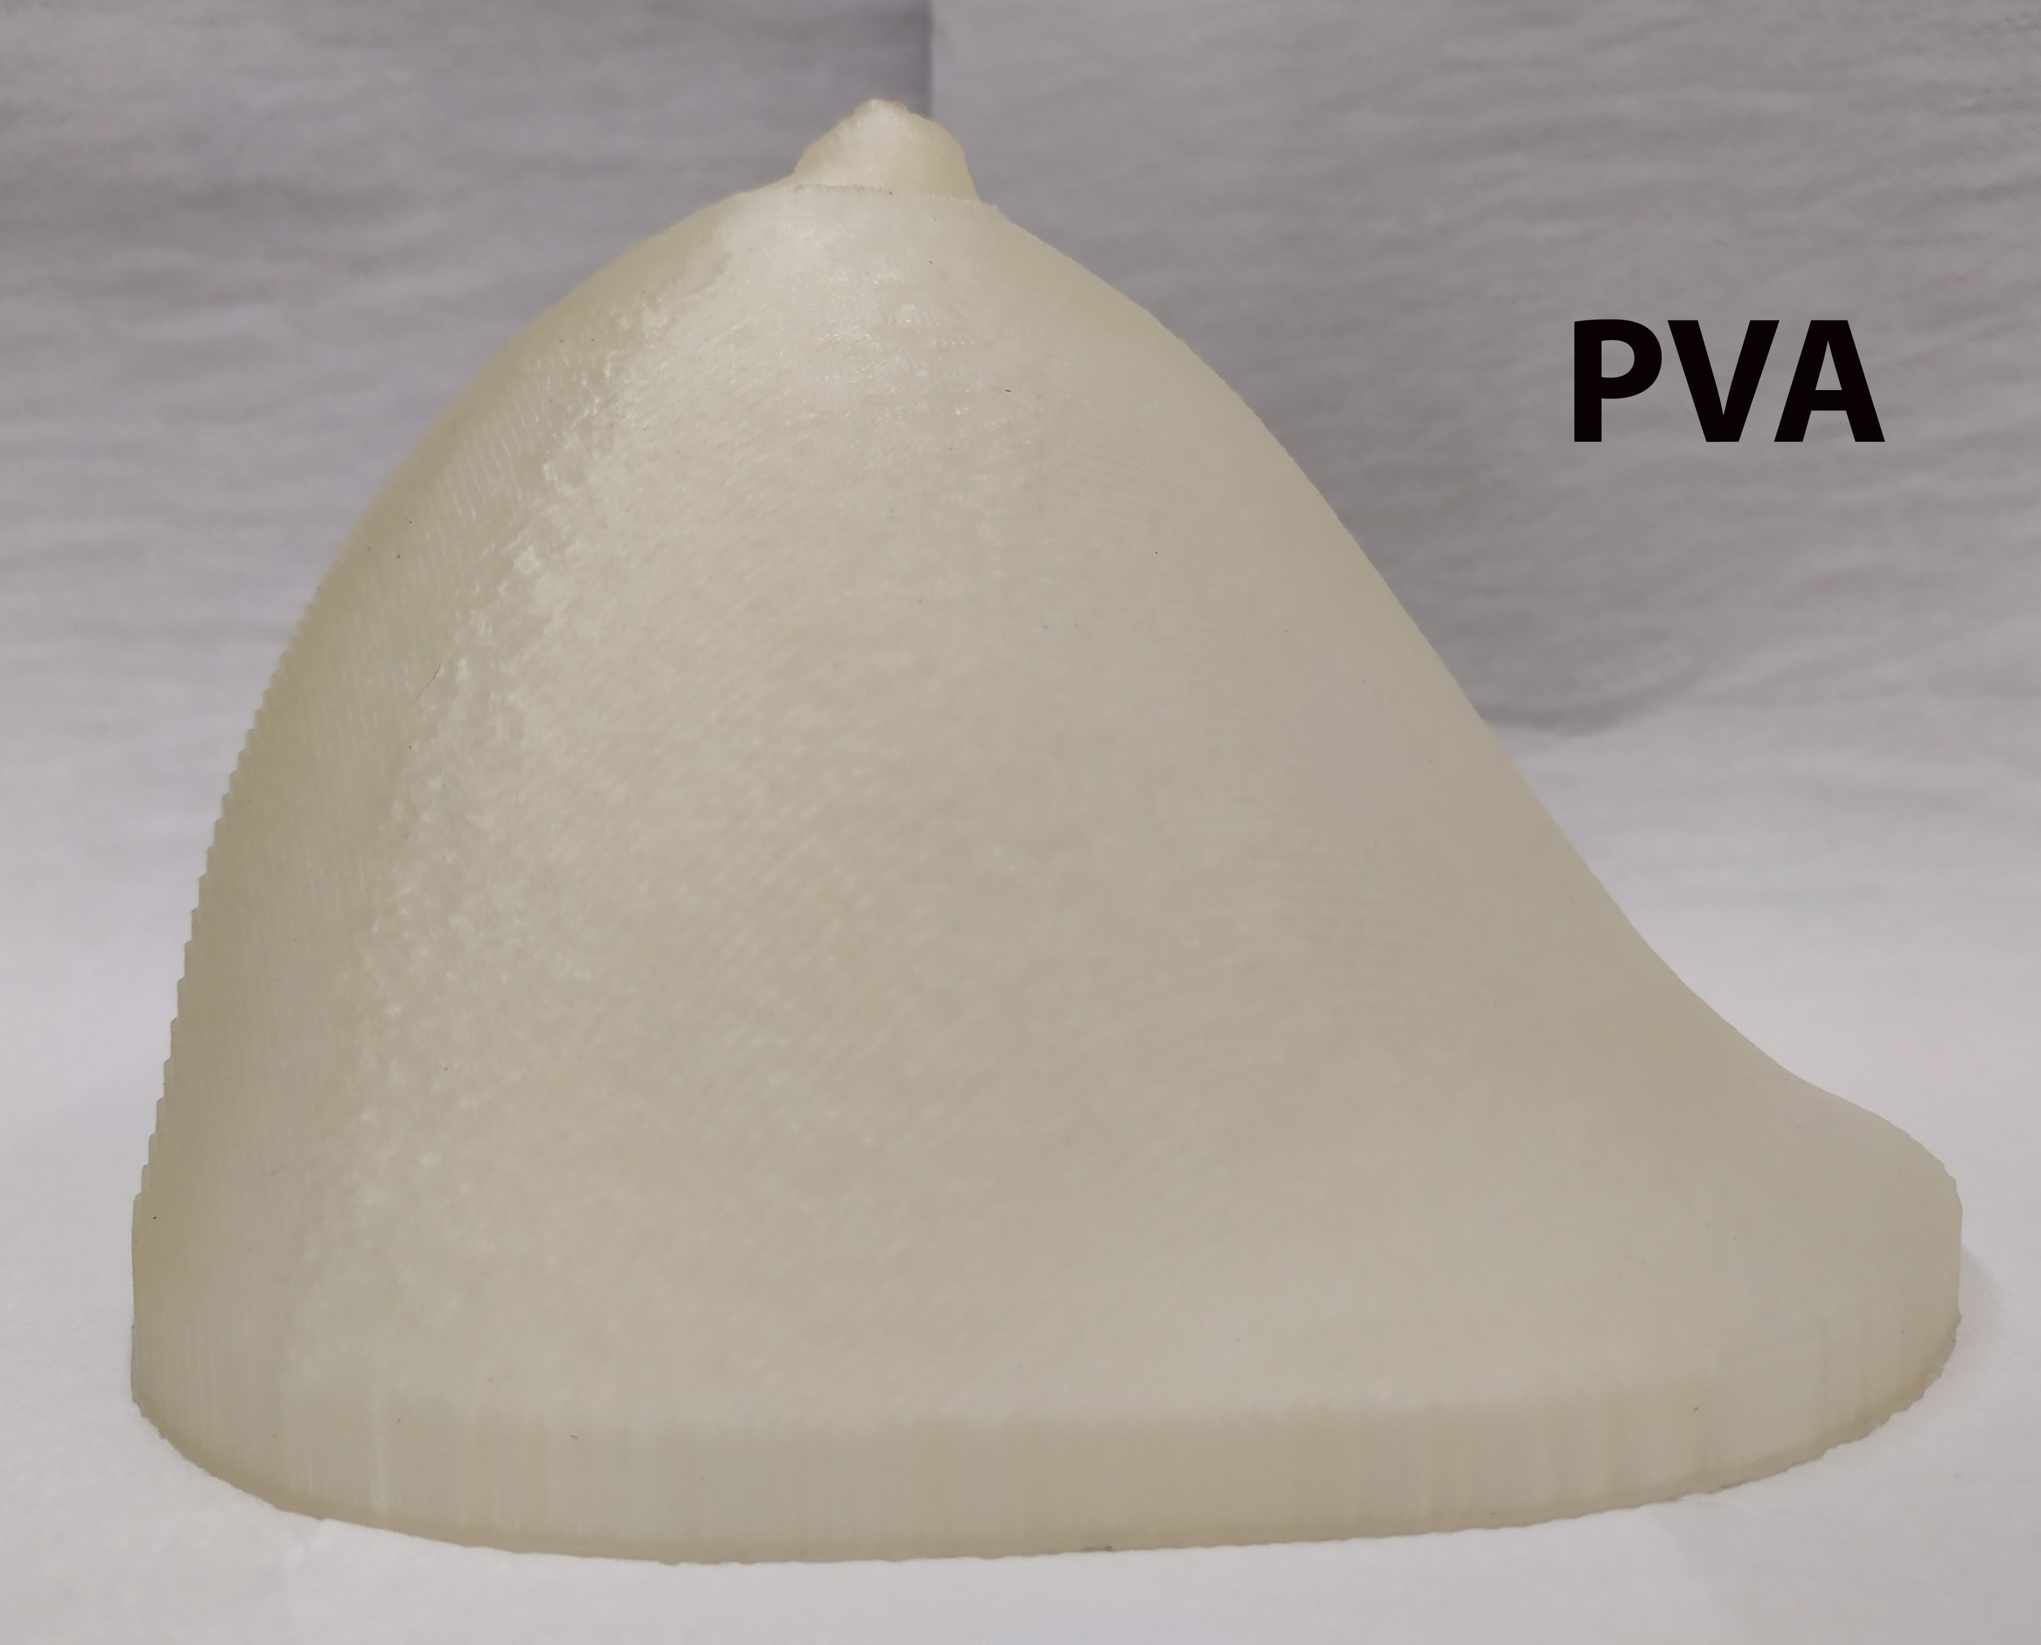
G. Mettivier (PA), P. Russo (PO), A. Sarno (Post-doc), F. di Franco (Bors. INFN)
Imaging e dosimetria a raggi X: Progetto MC-INFN. Simulazioni Monte Carlo GEANT4 per imaging e radioterapia del cancro al seno. Trial clinico virtuale per imaging 3D del cancro al seno (attività in corso).
Collaborazioni: Univ. California Davis (USA), Technical University Varna (Bulgaria), Univ. Pisa. Partecipazione al Working group breast tomosynthsis QC protocol (EFOMP) ed al G4 Medical Physics Benchmarking Group.
Clinical breast CT
80 kV – 5.00 mGy
Segmented CT phantom
Simulated CT scan
80 kV – 0.53 mGy
Radioterapia a kilovoltaggio: (Esp. INFN ‘’SR3T’’): Investigare un nuovo approccio terapeutico per la radioterapia del tumore al seno che combini la tecnica della ‘’kilovoltage external beam rotational radiotherapy’’ e l’utilizzo della radiazione di sincrotrone con l’uso di nanoparticelle d’oro sia come mezzo di contrasto che come agente radiosensibilizzante (attività in corso).
Collaborazioni: Univ. Milano Bicocca, Univ. Tor Vergata, Canadian Light Source, Australian Synchrotron, ESRF, IRCCS Ospedale San Raffaele di Milano, INFN, Univ. Cagliari
First 3D printed breast phantoms for imaging & radiotherapy!
Numero di Pubblicazioni (2016-2018) (Scopus) : 35 Abilitazioni: Giovanni Mettivier Prima fascia 02/D1 (Fis 07) dal 2018 al 2024

Slide 13
G. Mettivier (PA), P. Russo (PO), A. Sarno (Post-doc)
Progetto Marix/Brix (INFN circa 40 MEuro): Lo scopo del progetto MariX è lo sviluppo di una sorgente X basata su Inverse Compton Scattering (ICS): BriXS (Bright compact X-ray Source). Il Gruppo di Napoli sarà impegnato nello sviluppo di tutte le possibili applicazioni mediche di questo nuovo ed unico tipo di sorgente.
Collaborazioni: INFN Milano, Ferrara, Univ. Ferrara, DESY, IRCCS San Raffaele, Istituto Nazionale Tumori Milano, Politecnico di Milano, Elettra Trieste, ASST Niguarda
Marix/Brix
Documento CDR presentato a INFN
Sorgente PRELUDE Pisa
PRELUDE - Preclinical Tool for Advanced Translational Research with Ultrashort and Ultraintense X-ray Pulses (PRIN 2015)
(Feb. 2020) (Napoli, Pisa, Catania) (P. Russo Resp. Nazionale)
Deep Learning per Imaging medico: Applicazione delle moderne tecniche di deep learning alle tematiche di interesse per l’imaging ibiomedico (attività in partenza)
Collaborazioni: Prof. G. Acampora (Dip. Fisica UNINA), Univ. Pisa
Pubblicazioni del gruppo nel 2019: 7 Concorso Dip. Fisica assegno di ricerca annuale In atto

Slide 14

Mariagabriella Pugliese PA, Vittoria D’Avino Post-doc
Mariagabriella Pugliese PA
Presidente SIRR, Responsabile SeRa, Membro della Commissione per abilitazione EQ, Abilitazione PO
Vittoria D’Avino Post-doc (INFN, call MoVE-IT)
Dosimetria delle radiazioni: in ambito medico e spaziale
Nel prossimo triennio l’attività di ricerca sarà tutta incentrata sullo sviluppo di nuove tecniche dosimetriche e di possibili shield in ambito spaziale, al fine di ottimizzare la dose di esposizione per i lavoratori e i pazienti alla luce dell’imminente recepimento della Direttiva Euratom 59/2013
Radioattività ambientale
Messa a punto di metodi di rivelazione di radionuclidi di origine naturale e studio degli effetti di tali radiazioni su piante ed estremofili.
Dissemination
ASL, progetto RadioLab, Partecipazione a Futuro Remoto, Notte dei Ricercatori
Attività di Conto Terzi: GORI, ASL NA3SUD, Italprotezione, Enti e Comuni, Soggetti privati
LaRa (Laboratorio di Radioattività) Laboratorio certificato ISO 9001:2015
Progetti di ricerca: MoVE-IT Call CSNV (RL M. Pugliese) pubblicazioni su riviste internazionali (2017-2019): 28
RadioLab CC3M (RN M. Pugliese). Collaborazioni: GSI, ASI, ESA, NASA, TIFPA, LNS, CNR, ENEA-IMRI, ISS,
Neptune Call CSNV (partecipante) Università Tor Vergata, Università della Campania «L. Vanvitelli», Ist. Tumori «Pascale»,
PRIN 2017 (partecipante). Università «Parthenope», UNINA (Dip. Biologia, DIETI, Agraria), IIT.

Slide 15
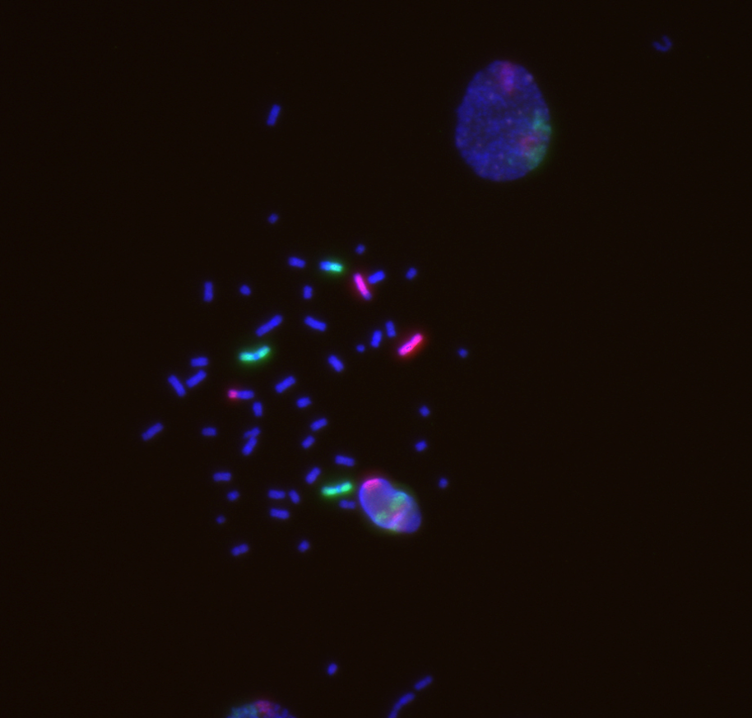
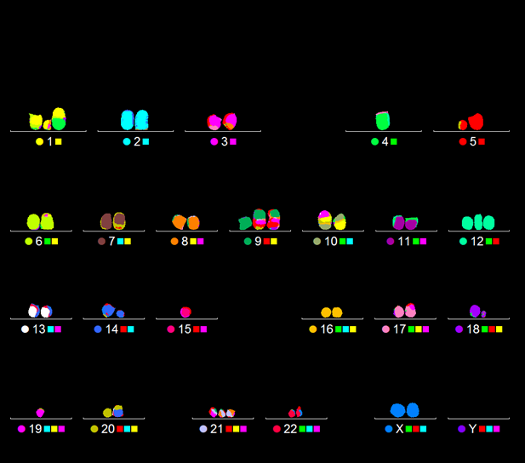
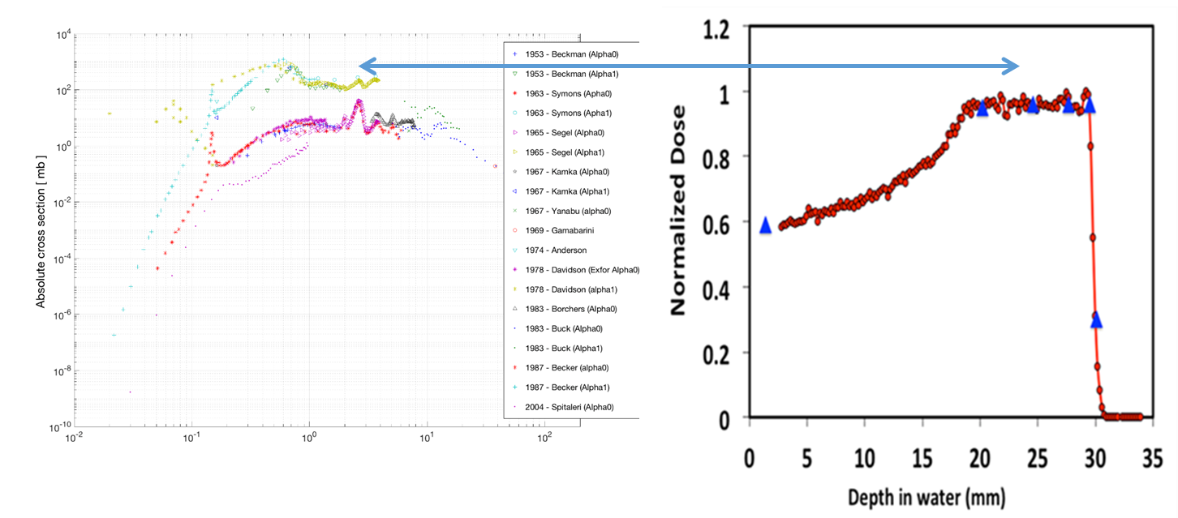
Biofisica delle radiazioni L. Manti (PA), P. Blaha (AR), C. Feoli (Bors. INFN)
Altro personale: C. Feoli (specializzanda in Fisica Medica/borsista INFN)
Attività di ricerca: Studio dei meccanismi di base dell’azione biologica delle radiazioni ionizzanti, per applicazioni biomediche quali radioterapia, in particolare adroterapia, e radioprotezione, mediante l’utilizzo di metodiche citogenetiche e microscopia a fluorescenza.
Attuali progetti includono:
Strategie per aumentare l’efficacia terapeutica della protonterapia impiegando reazioni nucleari (p+¹¹B e p+¹⁸F)-oggetto della Call CSN V INFN (NEPTUNE) e PRIN (bando 2017), L. Manti (Resp. Locale) e di pubblicazione in Nature-Scientific Reports (Cirrone, GAP, Manti L., et al., 8, 1141, 2018)
Caratterizzazione delle proprietà radiobiologiche di laser-driven beams per possibili applicazioni cliniche;
Validazione radiobiologica di tecniche vibrazionali (Raman Spectroscopy & Fourier Transformed Infra-Red) per applicazioni in radioterapia
Proprietà radiosensibilizzanti e/o radioprotettrici di estratti di origine vegetale
Produzione scientifica (2016-presente): 18 articoli su riviste peer-reviewed, 7 relazioni su invito e 29 comunicazioni a conferenze
Collaborazioni nazionali ed internazionali: INFN-LNS, CNAO, TIFPA, Università della Campania «L. Vanvitelli», Institute of Physics ASCR, ELI Beamlines, Praga (Rep. Ceca), Vinca Institute, Belgrado (Serbia)

Slide 16
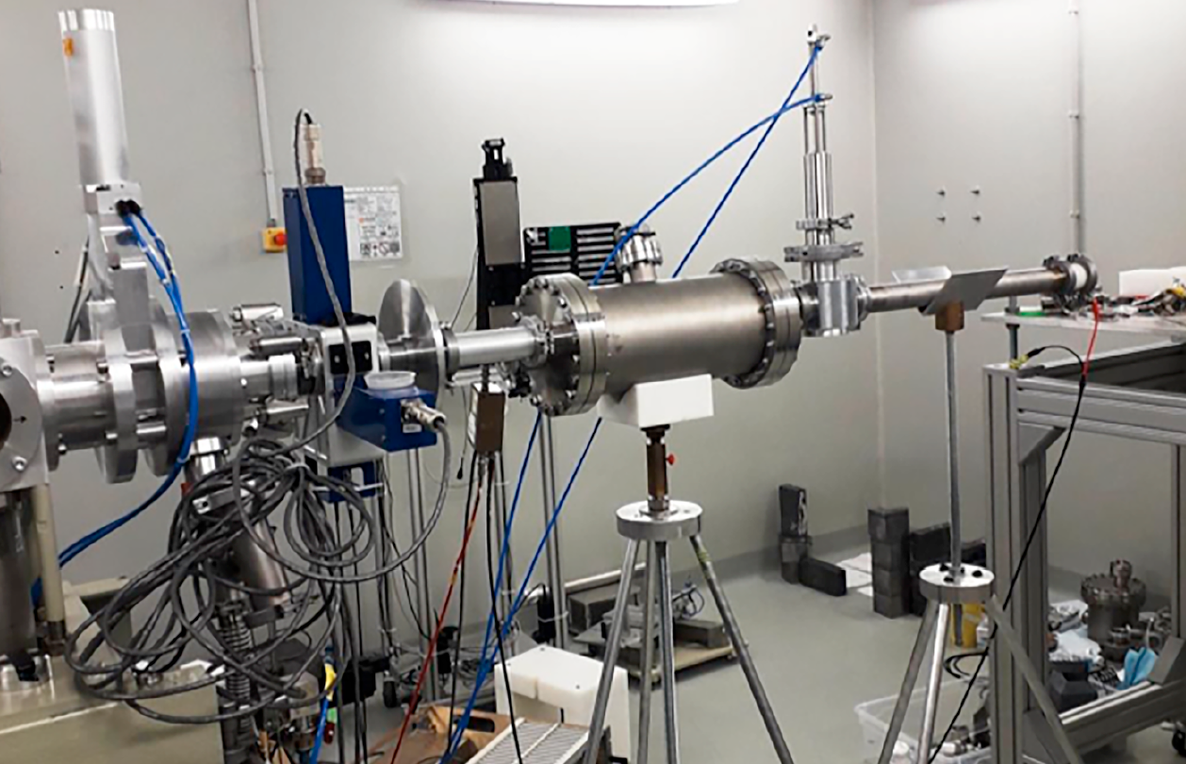
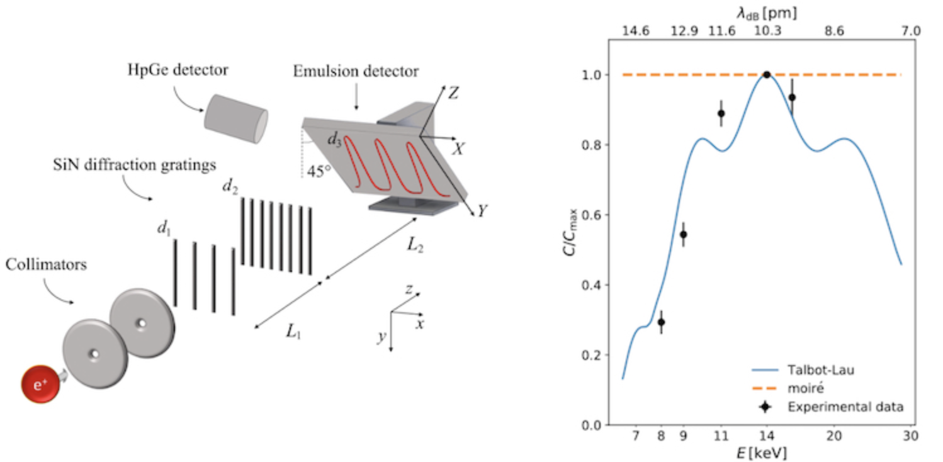
Paola Scampoli (PA) - Fisica applicata
Acceleratori in medicina: Rivelatori innovativi per la caratterizzazione di fasci di protoni per la misura della sezione d’urto di radioisotopi non convenzionali. Produzione di radioisotopi per teranostica. Attività in corso di proseguimento.
Realizzazione di fasci per studi di radiation hardness su strumentazione di fisica delle particelle e dello spazio. È iniziato uno studio per la produzione di fasci caratterizzati di neutroni. Attività in corso di proseguimento.
Collaborazioni: Luigi Campajola (Dipartimento «E. Pancini»), Pierluigi Casolaro (INFN Napoli) - Università di Berna
Beam transfer line del ciclotrone di Berna (E= 18 MeV)
Fisica dell’antimateria: Studio dell’interferometria quantistica di antimateria. È stato realizzato un esperimento basato su un fascio di positroni, un interferometro e un apparato di rivelazione a emulsioni nucleari che ha permesso di evidenziare per la prima volta il comportamento ondulatorio dell’antimateria (pubblicazione su Science Advances (*), maggio 2019). Attività in corso.
Collaborazioni: Politecnico di Milano, Università di Milano, INFN Milano, Università di Berna
Interferometro
(*) S. Sala, A. Ariga, A. Ereditato, R. Ferragut, M. Giammarchi, M. Leone, C. Pistillo, and P. Scampoli, First demonstration of antimatter wave interferometry, Science Advances (2019) 019: Vol. 5, no. 5, eaav7610 DOI: 10.1126/sciadv.aav7610

Slide 17
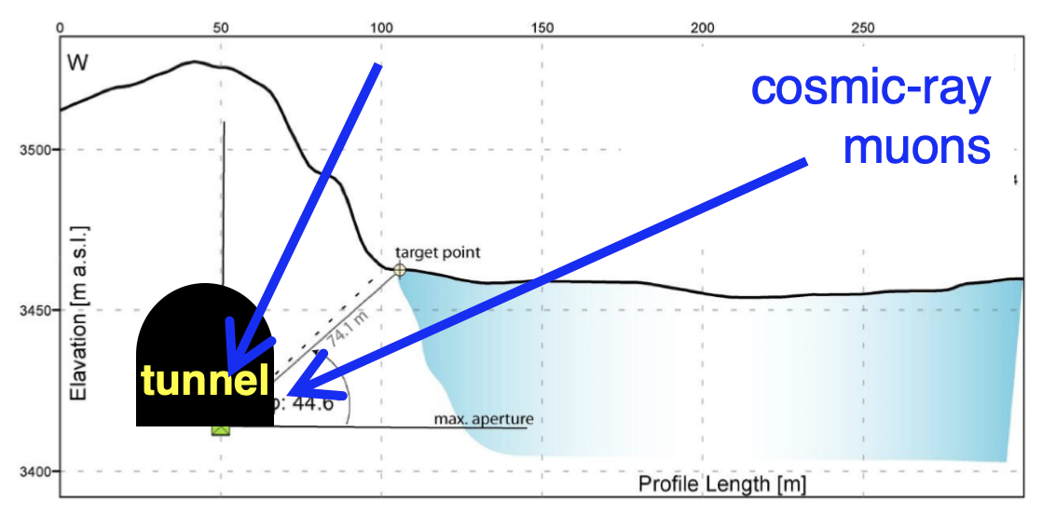
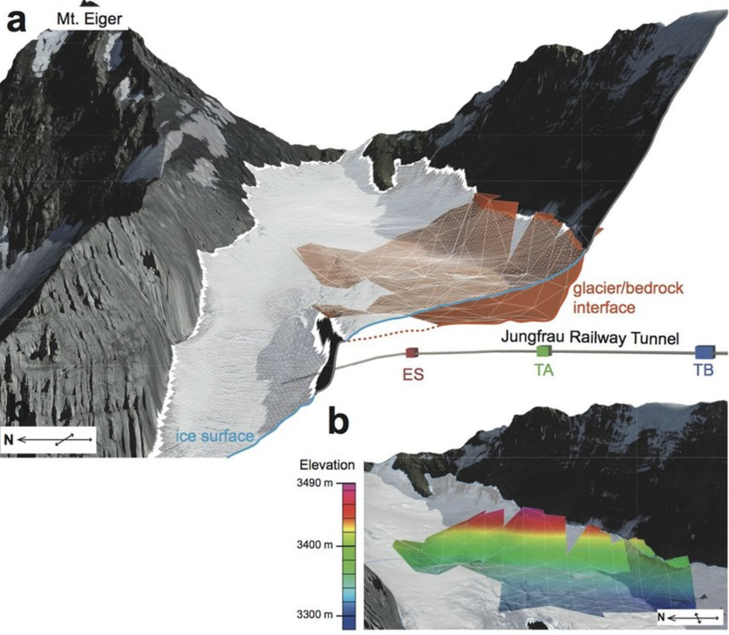
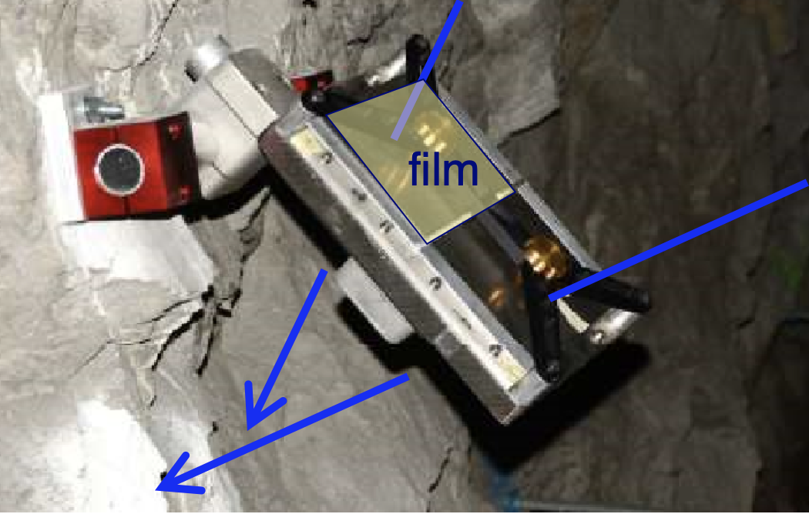
Paola Scampoli (PA) - Fisica applicata
Geologia: Muografia dei ghiacciai alpini per la ricostruzione del loro bedrock con rivelatori a emulsioni. Lo studio, appena concluso, ha fornito ai geologi informazioni fondamentali sui meccanismi di erosione e su quello che è ragionevole attendersi a seguito del probabile scioglimento dei ghiacciai (pubblicazione su Nature-Scientific Reports (**), maggio 2019)
Collaborazioni: Istituto di geologia e LHEP dell’Università di Berna
Numero di pubblicazioni nel triennio 2016-2018: 20
(**) R. Nishiyama, A. Ariga, T. Ariga, A. Lechmann, D. Mair, C. Pistillo, P. Scampoli, P. G. Valla, M. Vladymyrov, A. Ereditato & F. Schlunegger, Bedrock sculpting under an active alpine glacier revealed from cosmic-ray muon radiography, Nature - Scientific Reports (2019) 9, Article number: 6970

Slide 18
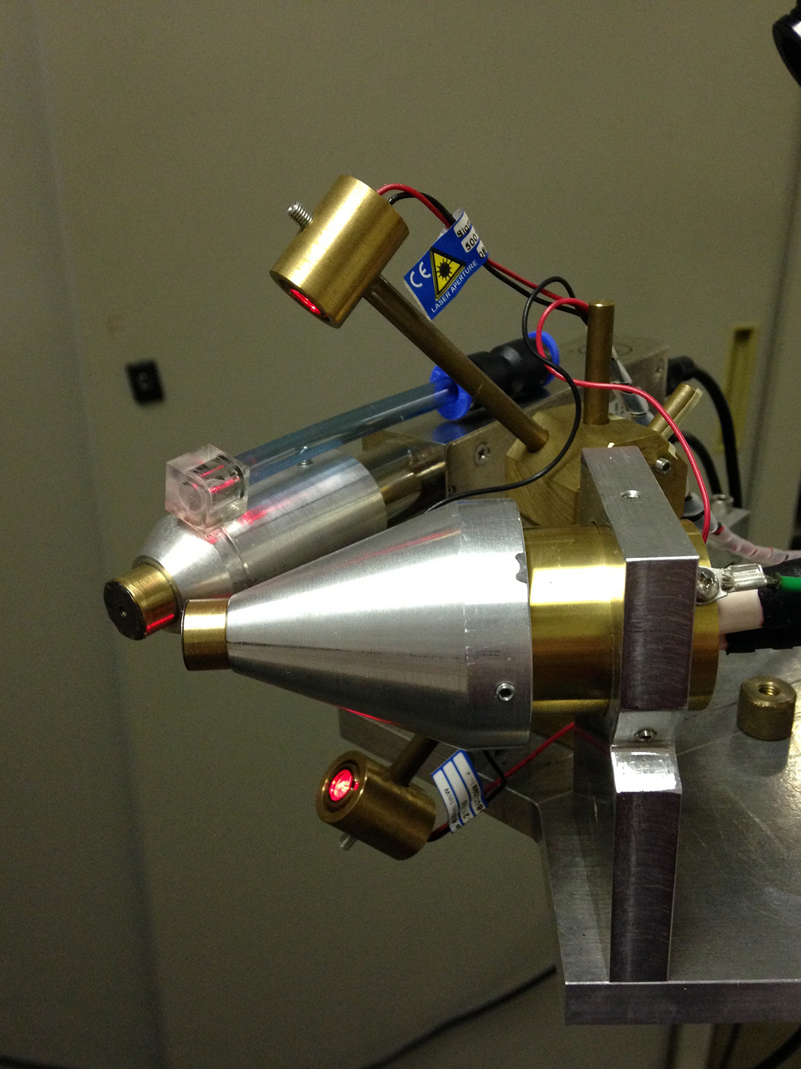
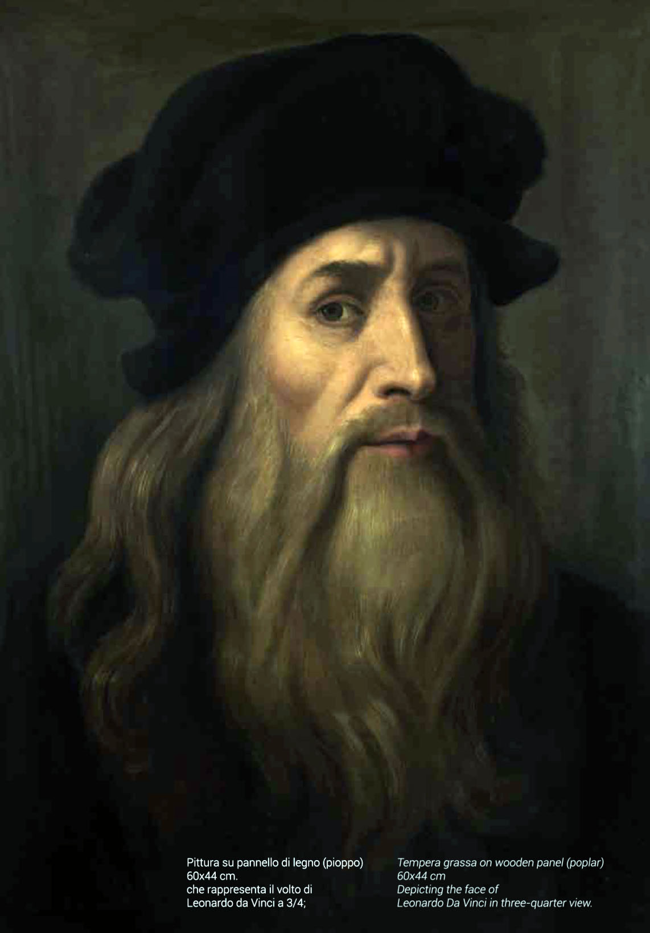
Fisica applicata ai beni culturali G. Paternoster (PA)
Analisi chimico-fisiche mediante Fluorescenza X (XRF)
L’attività è inserita nella rete CH-Net dell’INFN, che partecipa all’E-RIHS (European Research Infrastructure for Heritage Science). L’attività è principalmente rivolta allo sviluppo di sistemi fissi e mobili per l’analisi elementale mediante Fluorescenza X in dispersione di energia (ED-XRF).
Attrezzature di Laboratorio:
XRF e µXRF con sistemi fissi e mobili; Total Reflection XRF; Microscopia Ottica
Attività pregresse e in itinere, applicazioni:
Studio delle malte del Rione Terra di Pozzuoli; Studio di ossidiane da Capri e da Pantanello di Metaponto; Metallurgia del bronzo antico in Italia, Portogallo, Medio-Oriente; Studio di ceramiche dai Campi Flegrei.
Progetti futuri: Metallurgia del bronzo; Dipinti Magna Grecia
Rapporti di collaborazione consolidati, oltre CH-Net: SOB,
UNILE, UNINA, Università di Èvora (Laboratório HERCULES –
Herança Cultural, Estudos e Salvaguarda).
Di volta in volta collaborazioni con Musei, Soprintendenze e Laboratori di Restauro.
Otto pubblicazioni negli ultimi tre anni (tre su riviste e/o atti, cinque capitoli su volumi)

Slide 19
Curriculum didattici collegati
“Fisica Nucleare”
26/06/2019 Congresso Dipartimento di Fisica
Il Curriculum “Fisica Nucleare” in forza delle competenze presenti in Sezione (teoriche, sperimentali ed applicative) e delle tematiche interdisciplinari ad essa connesse, è orientato a fornire adeguate competenze per lo studio sperimentale e teorico dei fenomeni che coinvolgono i nuclei le loro interazioni. Si intende far sviluppare le capacità per:
comprendere i modelli di interazione tra nucleoni, e applicare opportune metodologie sperimentali per metterne in luce le caratteristiche;
sviluppare ed impiegare strumenti ed apparati di misura avanzati per il controllo e la rivelazione dei fenomeni studiati, la produzione e la rivelazione delle radiazioni, l’elaborazione dei dati sperimentali;
lo sviluppo e il trasferimento di tecnologie innovative, la ricerca legata agli acceleratori di particelle, ai reattori nucleari e alle sorgenti radiogene in genere, nonché nei campi della radioattività, eventualmente di origine cosmica e di rilevanza astrofisica;
gestire attività di ricerca fondamentale ed applicata, di pubblica utilità (ad es. prevenzione e controllo dei rischi ambientali, analisi dei beni culturali, radioprotezione), orientata alla produzione attività produttive (ad es. caratterizzazione di materiali);
l’analisi dei dati, con particolare riguardo agli aspetti computazionali, con l’utilizzo di strumenti software aggiornati, comuni anche ad altri campi della ricerca scientifica, per un proficuo inserimento in attività anche non di carattere nucleare della ricerca fondamentale ed applicata, sia nel mondo produttivo.

Slide 20
Curriculum didattici collegati
“Fisica Biomedica”
26/06/2019 Congresso Dipartimento di Fisica
LM Fisica - Curriculum Fisica Biomedica
5 corsi di indirizzo, 40 CFU, media 4 studenti/anno
I gruppi di fisica medica, biofisica e radioattività ambientale supportano l’organizzazione del curriculum biomedico con 4 prof di ruolo su 5 corsi (Fisica Medica, Biofisica delle radiazioni, Dosimetria delle radiazioni, Metodologie per l’analisi delle immagini, Laboratorio di Fisica Biomedica).
Un sesto corso attualmente offerto a scelta libera è tenuto dalla Prof. R. Massa (Basi fisiche Ris. Magn.)
Ritenuto a livello nazionale un eccellente curriculum, di spicco nel panorama nazionale per completezza e qualità di preparazione degli studenti che forma
Sbocco scelto da 80% studenti: Scuola Spec. Fisica Medica c/o Unina (docenti del gruppo: Manti, Mettivier, Pugliese, Russo) o altre sedi (es. Milano, Padova, Pisa, Roma 1, Roma 2)
Sbocco scelto da 20% studenti: Dottorato, insegnamento)
LM Fisica – Curriculum Fisica Forense (in progetto, P. Russo)
3/2019: Svolta la prima tesi triennale in fisica forense (in collaborazione con Univ. Sapienza, RIS CC, Univ. Surrey)
P. Russo ha organizzato a Roma gli Stati Generali FIS/07 che preludono al Coordinamento Nazionale FIS/07

